Slide 1
CHƯƠNG 4: quản lý tích hợp dự án (Project Integration management)

Slide 2
Quản lý tích hợp dự án
Quản lý tích hợp dự án bao gồm:
Những quá trình và những hoạt động được yêu cầu để bảo đảm những quá trình khác nhau của dự án được phối hợp một cách hiệu quả.
Tạo sự cân bằng giữa những giải pháp nhằm hoàn thành những mục tiêu của dự án.

Slide 3
Quản lý tích hợp dự án
Các tiến trình trong quản lý tích hợp dự án
Triển khai điều lệ của dự án (Develop a project charter)
Phát triển kế hoạch quản lý dự án (Develop a project management plan)
Hướng dẫn và quản lý việc thực thi dự án (Direct and Manage Project Execution)
Theo dõi và điều khiển công việc của dự án (Monitor and Control Project Work)
Thực hiện điều khiển sự thay đổi tích hợp (Perform Integration Change Control)
Kết thúc dự án hoặc giai đoạn (close project or phase)

Slide 4
Điều lệ dự án (Project charter)
Điều lệ dự án bao gồm:
Những tài liệu chính thức cho phép một dự án hay một giai đoạn được thực hiện
Các tài liệu về những yêu cầu ban đầu và mong đợi của các bên tham gia.
Điều lệ dự án giúp cho người quản lý dự án:
Quyền để thực hiện công việc của dự án
Gán công việc hoặc giữ quyền điều khiển tài nguyên của dự án trong khoảng thời gian thực hiện dự án.
Cho người quản lý dự án quyền sử dụng tiền và các tài nguyên khác của công ty

Slide 5
Điều lệ dự án (Project charter)
Thông tin đầu vào (Input):
Bảng kê công việc của dự án (Project Statement of Work-SOW) và yêu cầu kết quả. Tài liệu này thường được khách hàng đưa ra để yêu cầu thực hiện dự án. SOW bao gồm:
Nhu cầu doanh nghiệp (Business need): dựa vào nhu cầu thị trường, sự tiến bộ kỹ thuật, hoặc sự quy định của chính phủ.
Sự mô tả phạm vi sản phẩm (product scope description): mô tả đặc điểm của sản phẩm mà dự án sẽ tạo ra.
Kế hoạch chiến lược (strategic plan)

Slide 6
Điều lệ dự án (Project charter)
Tình huống doanh nghiệp (Business Case) : cung cấp thông tin cần thiết từ một quan điểm doanh nghiệp để xác định dự án có đáng để đầu tư hay không. Tình huống doanh nghiệp được tạo bởi các yếu tố sau:
Nhu cầu thị trường
Nhu cầu của một tổ chức
Yêu cầu của khách hàng.
Sự tiến bộ của khoa học kỹ thuật
Những tác động sinh thái
Nhu cầu của xã hội…

Slide 7
Điều lệ dự án (Project charter)
Những nhân tố môi trường doanh nghiệp (Enterprise Environment Factors): có thể ảnh hưởng đến tiến trình triển khai điều lệ dự án.
Tiến trình tổ chức vốn đầu tư (Organizational Process Assets): ảnh hưởng đến tiến trình triển khai hợp đồng dự án.

Slide 8
Điều lệ dự án (Project charter)
Công cụ và kỹ thuật (Tools and techniques)
Các đánh giá về mặt chuyên môn được sử dụng đánh giá đầu vào trong việc triển khai điều lệ dự án.
Kiến thức chuyên môn: được cung cấp bởi bất kỳ nhóm hoặc thành viên, bao gồm:
Những đơn vị khác bên trong tổ chức
Nhà tư vấn(Consultants)
Những bên tham gia, bao gồm khách hàng hoặc nhà tài trợ
Những chuyên gia, và hiệp hội kỹ thuật
Những nhóm Công nghiệp
Văn phòng quản lý dự án (Project management office-PMO)

Slide 9
Điều lệ dự án (Project charter)
Output: Bảng điều lệ dự án (Project Charter):
Nhu cầu doanh nghiệp, nhu cầu của khách hàng, sản phẩm hoặc dịch vụ mới.
Những mục tiêu dự án và tiêu chuẩn thành công
Những yêu cầu cấp cao
Sự mô tả dự án cấp cao
Tóm tắt kế hoạch làm việc.
Tóm tắt ngân sách

Slide 10
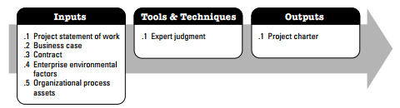
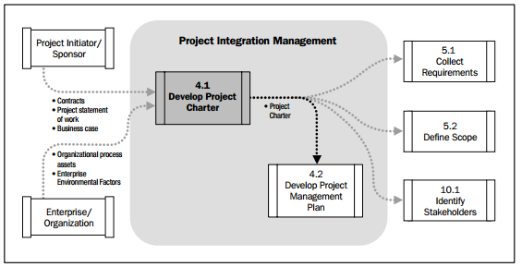
Quy ước điều lệ dự án (Project charter)

Slide 11
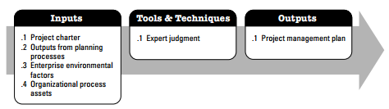
Phát triển kế hoạch quản lý dự án (Develop a project management plan)
Tài liệu mô tả dự án cần phải được quản lý và thực hiện như thế nào.
Kế hoạch quản lý dự án là lõi của quản lý tích hợp dự án. Nó là công cụ chính để thực hiện một dự án.

Slide 12
Phát triển kế hoạch quản lý dự án (Develop a project management plan)
Kế hoạch quản lý dự án là tài liệu dùng để điều phối tất cả các hoạt động của dự án.
Mục đích chính là hướng dẫn thực thi dự án
Kế hoạch quản lý dự án giúp người QLDA lãnh đạo nhóm dự án và đánh giá tình trạng dự án
Cần phải đo việc thực hiện dự án so với kế hoạch

Slide 13
Phát triển kế hoạch quản lý dự án (Develop a project management plan)
Các thuộc tính của kế hoạch dự án.
Kế hoạch dự án mang tính duy nhất
Kế hoạch phải động (dynamic)
Kế hoạch phải linh hoạt (flexible)
Kế hoạch phải được cập nhật khi có thay đổi
Kế hoạch phải đóng vai trò tài liệu hướng dẫn thực thi dự án

Slide 14
Phát triển kế hoạch quản lý dự án (Develop a project management plan)
Các thành phần phổ biến của kế hoạch dự án
Tổng quan về dự án
Mô tả về cách tổ chức dự án
Các qui trình quản lý và kỹ thuật dùng trong dự án
Thông tin về các việc phải làm, lịch biểu, và ngân sách

Slide 15
Phát triển kế hoạch quản lý dự án (Develop a project management plan)
Phân tích Các Bên tham gia: cung cấp thông tin quan trọng về các các bên tham gia như:
Tên và các công ty của các bên tham gia
Vai trò của họ trong dự án
Các số liệu thực về các bên tham gia
Mức ảnh hưởng và quan tâm đến dự án
Đề xuất cho quản lý các mối quan hệ

Slide 16
Phát triển kế hoạch quản lý dự án (Develop a project management plan)
Kế hoạch quản lý dự án là một tập hợp những kế hoạch khác:
Phạm vi (Scope)
Thời gian (Time)
Chi phí (Cost)
Chất lượng (Quality )
Nguồn nhân lực (HR)
Truyền thông (Communication)
Rủi ro (Risk)
Mua sắm (Procurement)

Slide 17
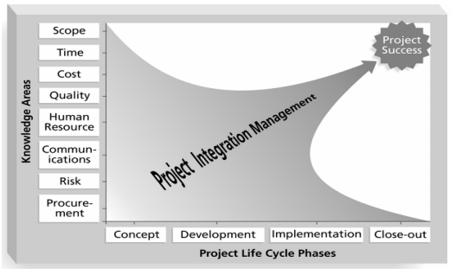
Phát triển kế hoạch quản lý dự án (Develop a project management plan)

Slide 18
Phát triển kế hoạch quản lý dự án (Develop a project management plan)
Input:
Hợp đồng dự án (Project Charter)
Xuất ra từ tiến trình lập kế hoạch (Outputs from planning process).
Những nhân tố môi trường doanh nghiệp (Enterprise Environmental Factors): Có thể ảnh hưởng đến quá trình phát triển kế hoạch quản lý dự án.
Tiến trình tổ chức tài sản (Organizatinal process assets)

Slide 19
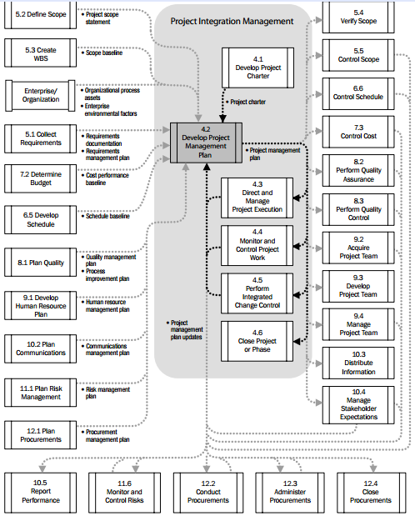
Phát triển kế hoạch quản lý dự án (Develop a project management plan)

Slide 20
Phát triển kế hoạch quản lý dự án (Develop a project management plan)
Công cụ và kỹ thuật (Tool and Techniques): Dựa vào đánh giá của chuyên gia
Phát triển chuyên môn và chi tiết trong kế hoạch quản lý dự án
Xác định tài nguyên và mức độ kỹ năng cần thiết để thực hiện công việc dự án.
Xác định mức độ của việc quản lý cấu hình áp dụng vào dự án.

Slide 21
Phát triển kế hoạch quản lý dự án (Develop a project management plan)
Outputs: Kế hoạch quản lý dự án
Chu trình được chọn cho những dự án và tiến trình mà sẽ được ứng dụng vào mỗi giai đoạn.
Làm cách nào công việc được thực hiện để hoàn thành những mục tiêu dự án

Slide 22
Hướng dẫn và quản lý thực thi dự án (Direct and Manage Project Execution)
Điều khiển và quản lý và thực thi dự án là thực hiện những công việc được xác định trong kế hoạch quản lý dự án, bao gồm các hoạt động:
Thực hiện những hoạt động để hoàn thành những yêu cầu dự án
Tạo các sản phẩm của dự án
Bố trí cán bộ, huấn luyện, và quản lý những thành viên của đội được gán đối với dự án.
Tạo dữ liệu dự án: chi phí, chương trình, sự tiến bộ về kỹ thuật và chất lượng.

Slide 23
Hướng dẫn và quản lý thực thi dự án (Direct and Manage Project Execution)
Quản lý rủi ro và thực hiện hoạt động đối phó với rủi ro.
Tập trung những tài liệu, rút ra những bài học kinh nghiệm và thực hiện các hoạt động cải tiến các tiến trình đã được chấp nhận.

Slide 24
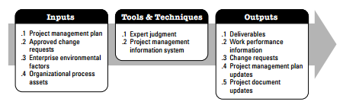
Hướng dẫn và quản lý thực thi dự án (Direct and Manage Project Execution)
Hướng dẫn và quản lý việc thực thi dự án (Direct and Manage Project Execution): Inputs, Tools & Techniques, and Outputs

Slide 25
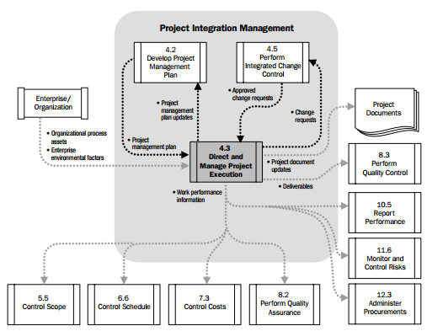
Hướng dẫn và quản lý thực thi dự án (Direct and Manage Project Execution)
Direct and Manage Project Execution Data Flow Diagram

Slide 26
Hướng dẫn và quản lý thực thi dự án (Direct and Manage Project Execution)
Input:
Kế hoạch quản lý dự án (Project Management Plan)
Phê chuẩn những yêu cầu thay đổi (Approved Change Requests)
Các nhân tố mội trường doanh nghiệp (Enterprise Environmental Factors):
Các tổ chức, khách hàng, công ty.
Cơ sở hạ tầng (Infrastructure).
Quản trị nhân sự (Personnel administration)
Hệ thống thông tin quản lý dự án
Tiến trình tổ chức tài sản (Organizational Process Assets)

Slide 27
Hướng dẫn và quản lý thực thi dự án (Direct and Manage Project Execution)
Công cụ và kỹ thuật (Tools and Techniques)
Đánh giá của chuyên gia (Expert Judgment): dùng để đánh giá đầu vào của việc trực tiếp và quản lý thực thi dự án, bao gồm:
Các đơn vị khác bên trong dự án
Các cố vấn (Consultants)
Các bên tham gia bao gồm khách hàng hoặc nhà tài trợ, chuyên gia và hiệp hội kỹ thuật

Slide 28
Hướng dẫn và quản lý thực thi dự án (Direct and Manage Project Execution)
Hệ thông tin quản lý dự án (Project Management Information System)
Là một bộ phận của nhân tố môi trường doanh nghiệp, cung cấp việc truy cập đến công cụ tự động như: phần mềm lập lịch, hệ thống quản lý cấu hình, tập hợp thông tin và hệ thống quản lý phân tán, hoặc giao diện web để hệ thống tự động trực tuyến được sử dụng trong suốt thời gian trực tiếp và quản lý thực thi dự án

Slide 29
Hướng dẫn và quản lý thực thi dự án (Direct and Manage Project Execution)
Outputs
Sản phẩm của dự án (Deliverables)
Bất kỳ sản phẩm, kết quả, hoặc khả năng thực hiện một dịch vụ mà được tạo ra từ một tiến trình, một giai đoạn hoặc một dự án
Work Performance Information: Thông tin từ những hoạt động của dự án được tập trung như là sự tiến triển của dự án, bao gồm:
Tình trạng của các thành phẩm
Sự tiến triển của kế hoạch làm việc
Chi phí tổn thất

Slide 30
Hướng dẫn và quản lý thực thi dự án (Direct and Manage Project Execution)
Thay đổi yêu cầu (Change Requests)
Hoạt động hiệu chỉnh (Corrective action)
Hoạt đồng phòng ngừa (Preventive action)
Hiệu chỉnh những thiếu sót (Defect repair)
Cập nhật (Update)
Cập nhật kế hoạch quản lý dự án (Project Management Plan Updates)
Kế hoạch quản lý các yêu cầu (Requirements management plan)
Kế hoạch quản lý lịch làm việc (Schedule management plan)
Kế hoạch quản ký chi phí (Cost management plan)
Kế hoạch quản lý chất lượng (Quality management plan)

Slide 31
Hướng dẫn và quản lý thực thi dự án (Direct and Manage Project Execution)
Kế hoạch quản lý nguồn nhân lực
Kế hoạch quản lý truyền thông
Kế hoạch quản lý rủi ro…
Cập nhật hồ sơ dự án (Project Document Updates)
Requirements documents
Project logs (issue, assumptions, etc)
Risk register
Stakeholder register.

Slide 32
Theo dõi và điều khiển công việc dự án (Monitor and Control Project Work)
Là quá trình theo dõi tổng quan và sự điều chỉnh tiến độ để đạt mục tiêu trong kế hoạch quản lý dự án. Bao gồm các công việc:
So sánh việc thực hiện dự án so với kế hoạch.
Đánh giá việc thực hiện để xác định lỗi và những hoạt động ngăn ngừa được chỉ định.
Chỉ ra những rủi ro mới, phân tích, theo dõi và có kế hoạch ngăn ngừa.
Duy trì sự chính xác, thông tin đúng lúc dựa trên thông tin liên quan đến sản phẩm của dự án.

Slide 33
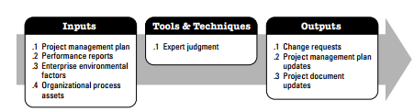
Theo dõi và điều khiển công việc dự án (Monitor and Control Project Work)
Cung cấp thông tin để hỗ trợ báo cáo về tình trạng và tiến độ.
Cung cấp những dự báo để cập nhật chi phí và thông tin lịch làm việc.

Slide 34
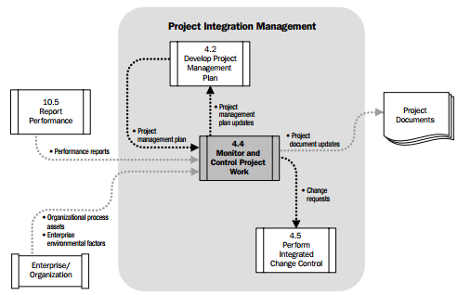
Theo dõi và điều khiển công việc dự án (Monitor and Control Project Work)
Monitor and Control Project Work Data Flow Diagram

Slide 35
Theo dõi và điều khiển công việc dự án (Monitor and Control Project Work)
Inputs
Project Management Plan
Performance Reports
Enterprise Environmental Factors
Organizational Process Assets

Slide 36
Theo dõi và điều khiển công việc dự án (Monitor and Control Project Work)
Công cụ và kỹ thuật (Tools and Techniques)
Đánh giá của chuyên gia: được sử dụng bởi đội quản lý dự án để giải thích thông tin được cung cấp bởi tiến trình theo dõi và điều khiển dự án.
Hệ giao việc (Work Authorization System): một phương pháp bảo đảm con người đủ điều kiện làm việc đúng lúc và đúng trình tự
Họp đánh giá tình trạng (Status Review Meetings): các buổi họp thường kỳ để trao đổi thông tin về dự án
Phần mềm quản lý dự án (Project Management Software): phần mềm đặc biệt hỗ trợ quản lý các dự án.

Slide 37
Theo dõi và điều khiển công việc dự án (Monitor and Control Project Work)
Outputs
Các yêu cầu thay đổi (Change Requests)
Hoạt động hiệu chỉnh (Corrective action)
Hoạt động phòng ngừa (Preventive action)
Chỉnh sửa những khuyết điểm (Defect repair)
Cập nhật hồ sơ dự án (Project Document Updates)
Dự báo (Forecasts)
Thực hiện báo cáo (Performance reports)

Slide 38
Theo dõi và điều khiển công việc dự án (Monitor and Control Project Work)
Cập nhật kế hoạch quản lý dự án (Project Management Plan Updates):
Schedule management plan
Cost management plan
Quality management plan
Scope baseline
Schedule baseline
Cost performance baseline

Slide 39
Điều khiển thay đổi tích hợp (Perform Integrated Change Control)
Điều khiển thay đổi tích hợp gồm nhận diện, đánh giá, và quản lý những thay đổi trong suốt chu trình sống của dự án (Ghi chú: Sách PMBOK 1996 gọi qui trình này là “điều khiển thay đổi tổng thể”).
Ba mục tiêu của điều khiển thay đổi:
Tác động đến các yếu tố tạo ra sự thay đổi để bảo đảm có lợi
Xác định những thay đổi đa xảy ra
Quản lý những thay đổi thực tế khi xảy ra

Slide 40
Điều khiển thay đổi tích hợp (Perform Integrated Change Control)
Hệ điều khiển thay đổi
Một qui trình mang tính hình thức mô tả các tài liệu dự án có thể được thay đổi khi nào và như thế nào
Mô tả ai được phép thay đổi và thay đổi như thế nào
Thường gồm ban điều khiển thay đổi (Change Controlling Board-CCB), quản trị cấu hình, và một qui trình truyền đạt sự thay đổi

Slide 41
Điều khiển thay đổi tích hợp (Perform Integrated Change Control)
Ban điều khiển thay đổi (Change Controlling Board)
Một nhóm người chịu trách nhiệm về phê duyệt hoặc từ chối thay đổi của dự án
CCB cung cấp những hướng dẫn để chuẩn bị yêu cầu thay đổi, đánh giá yêu cầu thay đổi, và quản lý việc thực hiện những thay đổi được duyệt
Gồm các bên tham gia của toàn công ty

Slide 42
Điều khiển thay đổi tích hợp (Perform Integrated Change Control)
Thực hiện điều khiển thay đổi tích hợp gồm các hoạt động sau:
So sánh hoạt động thực tế với kế hoạch dự án
Xác định các rủi ro mới, phân tích và theo dõi các rủi ro đang tồn tại
Duy trì sản phẩm của dự án và các hồ sơ liên quan.
Cung cấp thông tin để báo cáo, đánh giá tiến độ và dự báo.
Cung cấp dự báo để cập nhật chi phí và thông tin chương trình.
Theo dõi sự hiện thực những thay đổi đã được phê chuẩn

Slide 43
Điều khiển thay đổi tích hợp (Perform Integrated Change Control)
Các bước thực hiện nếu khách hàng yêu cầu thay đổi:
Đánh giá những sự thay đổi. Xác định những sự thay đổi sẽ có một tác động trên dự án như thế nào.
Tranh luận với những thành viên trong đội, đưa ra giải pháp tốt nhất để xử lý những thay đổi .
Thông báo với khách hàng về những thay đổi
Nếu khách hàng vẫn còn muốn thay đổi, thì thảo luận với quản lý, những bên tham gia và những nhà đầu tư.
Những yêu cầu thay đổi sẽ được ghi nhận vào CMS

Slide 44
Điều khiển thay đổi tích hợp (Perform Integrated Change Control)
Hệ thống quản lý cấu hình (Configuration Management system)
Một phần của toàn bộ hệ thống quản lý dự án
Một nhóm các thủ tục được sử dụng để áp dụng kỹ thuật, quản trị trực tiếp và điều khiển:
Xác định và cung cấp tư liệu về những đặc điểm chức năng và vật lý của sản phẩm/ thành phần/kết quả/dịch vụ
Điều khiển sự thay đổi những đặc điểm
Ghi và báo cáo mỗi thay đổi và hiện thực trạng thái của nó
Giúp hỗ trợ sự kiểm soát sản phẩm/ thành phần/ kết quả/ dịch vụ để xác nhận sự phù hợp tới những yêu cầu.

Slide 45
Điều khiển thay đổi tích hợp (Perform Integrated Change Control)
Input
Project management plan
Work Performance information
Change requests
Enterprise environmental factors
Organizatinal process assets
Tool and Techniques
Expert judgement
Change control meetings

Slide 46
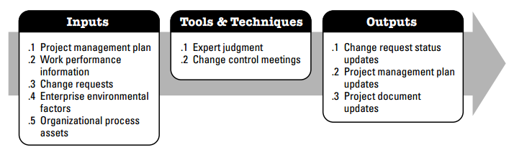
Điều khiển thay đổi tích hợp (Perform Integrated Change Control)
Output
Change requests status updates
Project management plan updates
Project document updates

Slide 47
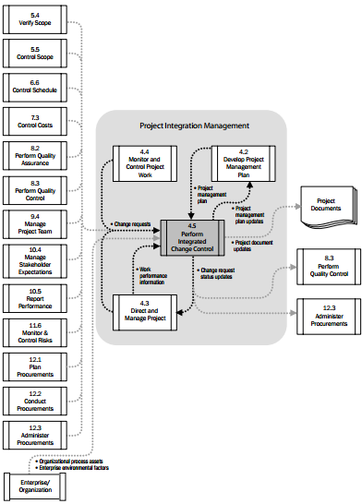
Điều khiển thay đổi tích hợp (Perform Integrated Change Control)

Slide 48
Kết thúc dự án hoặc giai đoạn (Close project or phase)
Hoàn thành mọi hoạt động của tất cả nhóm quy trình quản lý dự án, gồm các hoạt động:
Hoàn tất những yêu cầu và các điều kiện của giai đoạn hoặc dự án.
Bàn giao sản phẩm hoặc dịch vụ cho giai đoạn tiếp theo.
Tập hợp các báo cáo của giai đoạn hoặc của dự án, rút ra bài học kinh nghiệm và lưu trữ thông tin cho những dự án sau.

Slide 49
Kết thúc dự án hoặc giai đoạn (Close project or phase)
Input
Kế hoạch quản lý dự án (Project management plan)
Những sản phẩm được chấp nhận (Accepted deliverables
Organizational process assets
Tool and Techniques
Expert judgment
Output
Final product, service or result transition
Organizational process assets updates

Slide 50
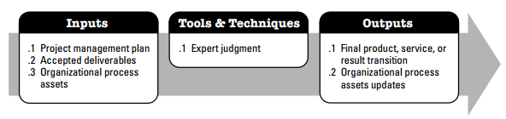
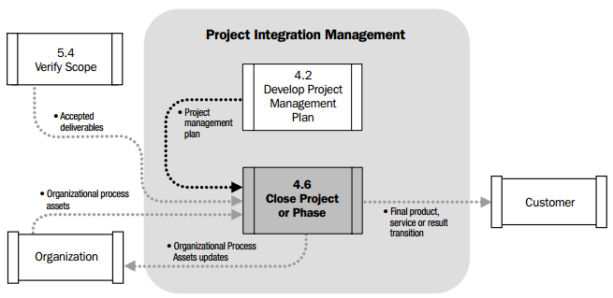
Kết thúc dự án hoặc giai đoạn (Close project or phase)

